Slide 1
访问者模式
（ Visitor Pattern ）
主讲人：陈奎烨 葛群峰

Slide 2
定义
将作用于某种数据结构中的各元素的操作分离出来封装成独立的类，使其在不改变数据结构的前提下可以添加作用于这些元素的新的操作，为数据结构中的每个元素提供多种访问方式。它将对数据的操作与数据结构进行分离，是行为类模式中最复杂的一种模式。
主要意图：主要将数据结构与数据操作分离。
主要解决：稳定的数据结构和易变的操作耦合问题。
Notes:
降低耦合性

Slide 3
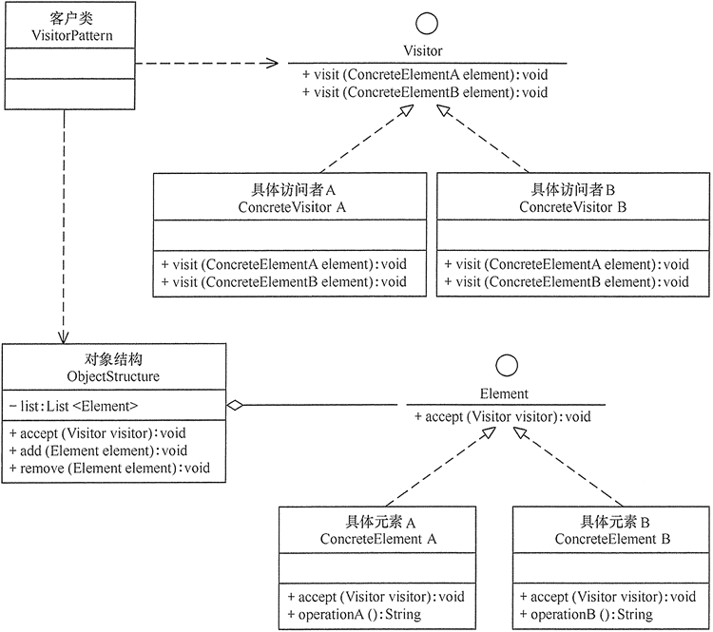
实现
★抽象访问者（Visitor）角色：定义一个访问具体元素的接口，为每个具体元素类对应一个访问操作 visit() ，该操作中的参数类型标识了被访问的具体元素。
★具体访问者（ConcreteVisitor）角色：实现抽象访问者角色中声明的各个访问操作，确定访问者访问一个元素时该做什么。
★抽象元素（Element）角色：声明一个包含接受操作 accept() 的接口，被接受的访问者对象作为 accept() 方法的参数。
★具体元素（ConcreteElement）角色：实现抽象元素角色提供的 accept() 操作，其方法体通常都是 visitor.visit(this) ，另外具体元素中可能还包含本身业务逻辑的相关操作。
★对象结构（Object Structure）角色：是一个包含元素角色的容器，提供让访问者对象遍历容器中的所有元素的方法，通常由 List、Set、Map 等聚合类实现。
图 访问者（Visitor）模式的结构图

Slide 4
代码
抽象元素类：
抽象访问者类：
对象结构类：
abstract class Element {
public abstract void accept(IVisitor visitor);
public abstract void doSomething();
}
interface IVisitor {
public void visit(ConcreteElement1 el1);
public void visit(ConcreteElement2 el2);
}
class ObjectStruture {
public static List<Element> getList(){
List<Element> list = new ArrayList<Element>();
Random ran = new Random();
for(int i=0; i<5; i++){
int a = ran.nextInt(100); if(a>50){
list.add(new ConcreteElement1());
}else{
list.add(new ConcreteElement2());
}
}
return list;
}
}
具体元素类：
具体访问者类：
class ConcreteElement1 extends Element {
public void doSomething(){
System.out.println("这是元素1");
}
public void accept(IVisitor visitor) {
visitor.visit(this);
}
}
class ConcreteElement2 extends Element {
public void doSomething(){
System.out.println("这是元素2");
}
public void accept(IVisitor visitor) {
visitor.visit(this);
}
}
class Visitor implements IVisitor {
public void visit(ConcreteElement1 el1) {
el1.doSomething();
}
public void visit(ConcreteElement2 el2) {
el2.doSomething();
}
}
客户类：
public class Client {
public static void main(String[] args){
List<Element> list = ObjectStruture.getList();
for(Element e: list){
e.accept(new Visitor()); }
}
}
这是元素2
这是元素1
这是元素2
这是元素2
这是元素2
输出结果

Slide 5
代码
class Node(object): pass class A(Node): pass class B(Node): pass class C(A, B): pass
class Visitor(object): def visit(self, node, *args, **kwargs): meth = None for cls in node.__class__.__mro__: meth_name = 'visit_' + cls.__name__ meth = getattr(self, meth_name, None) if meth: break if not meth: meth = self.generic_visit return meth(node, *args, **kwargs) def generic_visit(self, node, *args, **kwargs): print('generic_visit ' + node.__class__.__name__) def visit_B(self, node, *args, **kwargs): print('visit_B ' + node.__class__.__name__)
if __name__ == "__main__": a=A() b=B() c=C() visitor=Visitor() visitor.visit(a) visitor.visit(b) visitor.visit(c)
generic_visit A
visit_B B
visit_B C
输出结果：

Slide 6
实例
某企业需要开发一个OA系统，在该OA系统中包含一个员工信息管理子系统，该企业包括正式员工和临时员工，每周人力资源部和财务部等部门需要对员工数据进行汇总，人力资源部负责汇总每周员工工作时间，而财务部负责计算每周员工工资。该企业的基本制度如下：
（1）正式员工（Full time Employee）每周工作时间为40小时，如果超过40小时，超出部分按照100元/小时作为加班费，如果少于40小时，所缺时间按照请假处理，请假扣工资以80元/小时计算，直到基本工资扣除到0为止。除了记录实际工作时间外，人力资源部需要记录加班时长或请假时长，作为员工平时表现的一项依据。
（2）临时员工（Part time Employee）每周工作时间不固定，基本工资按照小时计算，不同岗位的临时工小时工资不同。人力资源部只需要记录实际工作时间。

Slide 7
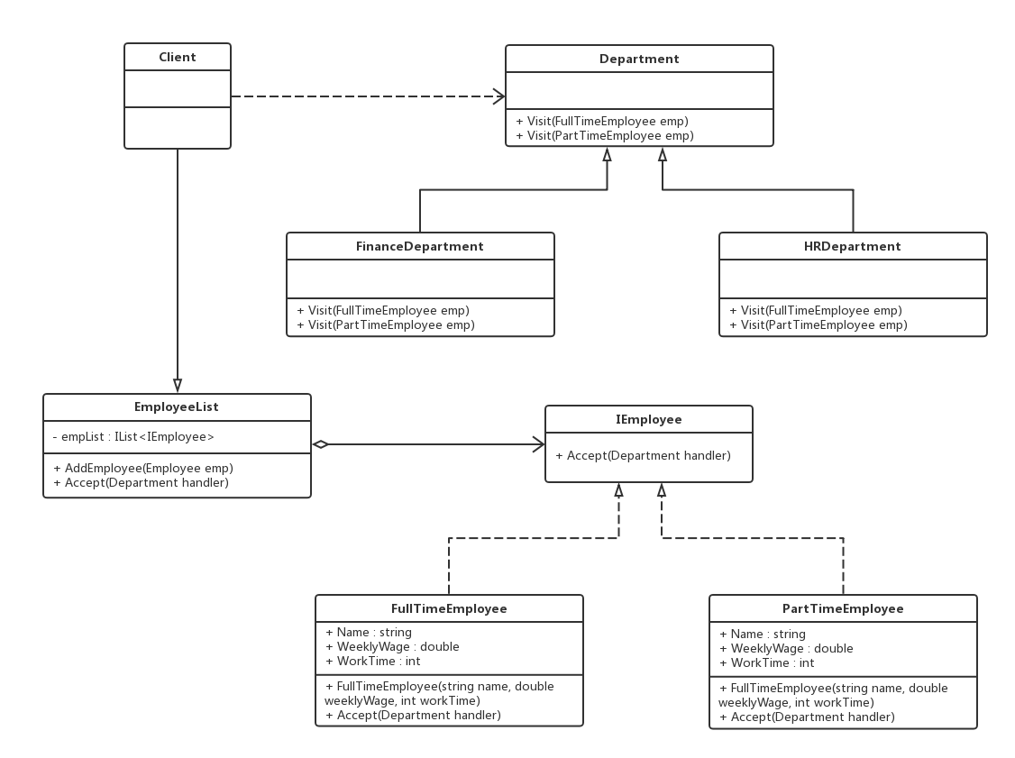
实例
抽象访问者角色：
Department（ FinanceDepartment 和HRDepartment 的抽象父类）
具体访问者角色：
FinanceDepartment（财务部）HRDepartment（人力资源部）
抽象元素角色：
IEmployee（ FullTimeEmployee 和PartTimeEmployee 的抽象父类）
具体元素角色：
FullTimeEmployee（全职员工）
PartTimeEmployee（兼职员工）
对象结构角色：
EmployeeList（用于存储员工列表）
图 使用访问者（Visitor）模式的简单OA系统结构图

Slide 8
对比
（1）EmployeeList类非常庞大，承担了过多的职责，既不便于代码复用，也不便于系统扩展，违背了单一职责原则。
（2）包含了大量的if-else语句，测试和维护的难度增大。
（3）如果要新增一个部门来操作员工数据集合，那么不得不修改EmployeeList类的源代码，违背了开闭原则。
Notes:
在面向对象编程领域中，开闭原则规定“软件中的对象（类，模块，函数等等）应该对于扩展是开放的，但是对于修改是封闭的”，这意味着一个实体是允许在不改变它的源代码的前提下变更它的行为。

Slide 9
优点
1
扩展性好
能够在不修改对象结构中的元素的情况下，为对象结构中的元素添加新的功能。
2
灵活性好
访问者模式将数据结构与作用于结构上的操作解耦，使得操作集合可相对自由地演化而不影响系统的数据结构。
3
复用性好
可以通过访问者来定义整个对象结构通用的功能，从而提高系统的复用程度。
4
符合单一职责原则
访问者模式把相关的行为封装在一起，构成一个访问者，使每一个访问者的功能都比较单一。
Notes:
一个访问者一个功能

Slide 10
缺点
①
增加新的元素类很困难
在访问者模式中，每增加一个新的元素类，都要在每一个具体访问者类中增加相应的具体操作，这违背了“开闭原则”。
②
破坏封装
访问者模式中具体元素对访问者公布细节，这破坏了对象的封装性。
③
违反依赖倒置原则
访问者模式依赖了具体类，而没有依赖抽象类。
Notes:
改变数据结构困难，还需要改每一个访问者的操作
在面向对象编程领域中，开闭原则规定“软件中的对象（类，模块，函数等等）应该对于扩展是开放的，但是对于修改是封闭的”，这意味着一个实体是允许在不改变它的源代码的前提下变更它的行为。

Slide 11
应用场景
1、数据结构稳定，作用于数据结构的操作经常变化的时候。
2、当一个数据结构中，一些元素类需要负责与其不相关的操作的时候，为了将这些操作分离出去，以减少这些元素类的职责时，可以使用访问者模式。
3、有时在对数据结构上的元素进行操作的时候，需要区分具体的类型，这时使用访问者模式可以针对不同的类型，在访问者类中定义不同的操作，从而去除掉类型判断。

Slide 12
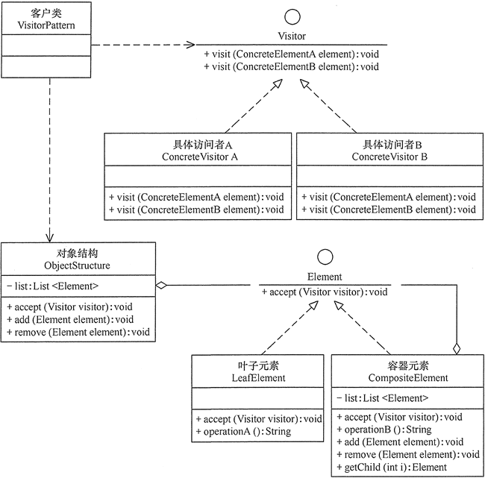
扩展
(1) 访问者模式与“迭代器模式”联用。因为访问者模式中的“对象结构”是一个包含元素角色的容器，当访问者遍历容器中的所有元素时，常常要用迭代器。
(2) 访问者模式同“组合模式”联用。因为访问者（Visitor）模式中的“元素对象”可能是叶子对象或者是容器对象，如果元素对象包含容器对象，就必须用到组合模式
图 包含组合模式的访问者模式的结构图

Slide 13
The End
敬请各位批评指正

